Slide 1


Ústav zdravotnických věd
Lékařské fakulty MU a FN Brno
přednosta: prof. PhDr. Andrea Pokorná, PhD.
Poruchy plodnosti – příčiny, diagnostika, léčba
BPZG0121 Ošetřovatelská péče v gynekologii - přednášky

Slide 2
Poruchy plodnosti
Za fyziologických podmínek by žena měla otěhotnět
do 6 až 9 měsíců při nechráněném pohlavním styku.
Epidemiologie: přibližně 15–20 % dvojic podstupuje vyšetření a léčbu poruch plodnosti.

Slide 3
Příčiny poruch plodnosti
Ovariální faktor | 40 %
Andrologický faktor | 40 %
Tubární faktor | 25–30 %
Endometrióza | 10 %
Děložní faktor | 5 %
Cervikální faktor | 5 %
Imunologický faktor | 1 %

Slide 4
Věkový faktor
Věk a fertilita
Věk a fertilita
Plodnost ženy je po 35 letech 3x nižší než u ženy mladší 25 let
Příčiny: ovariální dysfunkce, neuroendokrinní změny hypothalamo-hypofyzární osy, kontaminace prostředí

Slide 5
Fyziologie fertility
ovulace
migrace vajíčka
průnik spermií
fertilizace
migrace embrya
implantace v dutině děložní

Slide 6

Ovulace
Hormonální regulace:
gonadoliberin – GnRH
gonadotropiny FSH, LH
activin, inhibin
ovariální steroidy – estrogeny, gestageny
Vliv dalších endokrinních faktorů:
prolactin
štítná žláza
nadledvina

Slide 7
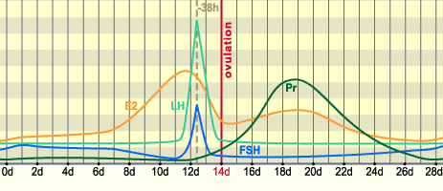
„Peak“ LH
  Positivní zpětná vazba estradiol/LH
  Hypothalamus (kisspeptin)
  Hypofýza (zvýšení počtu receptorů GnRH)
7

Slide 8
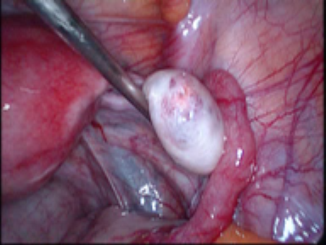
Normální ovarium

Slide 9
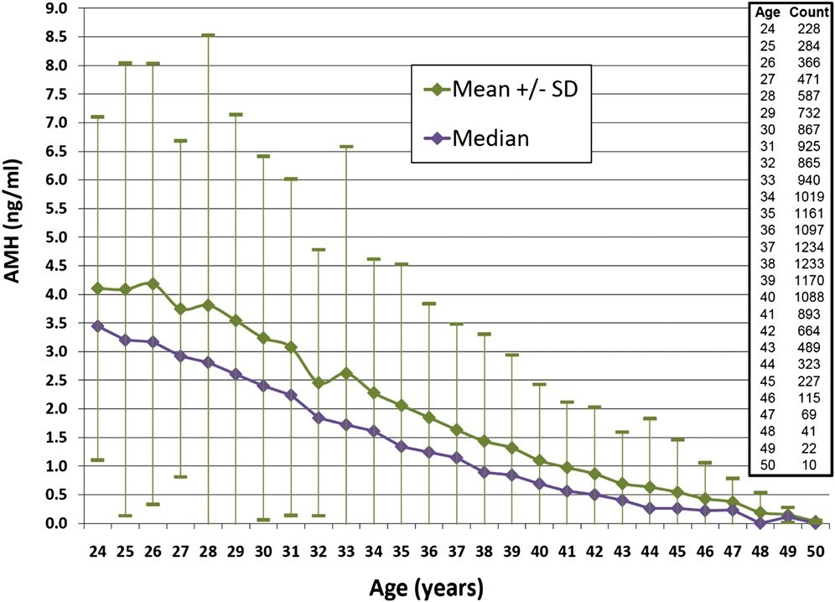
Ovariální reserva
AMH = anti-mülleriánský hormon

Slide 10
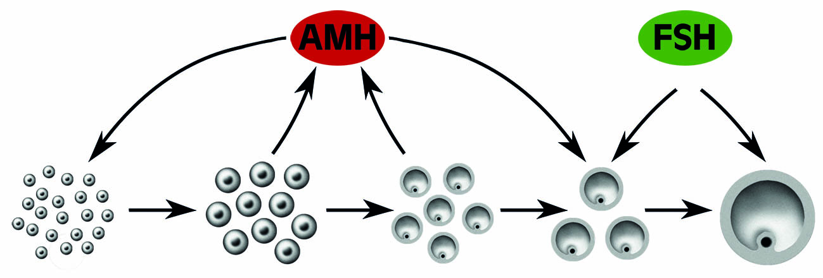
Interakce AMH a FSH v ovariu
Notes:
10
10

Slide 11
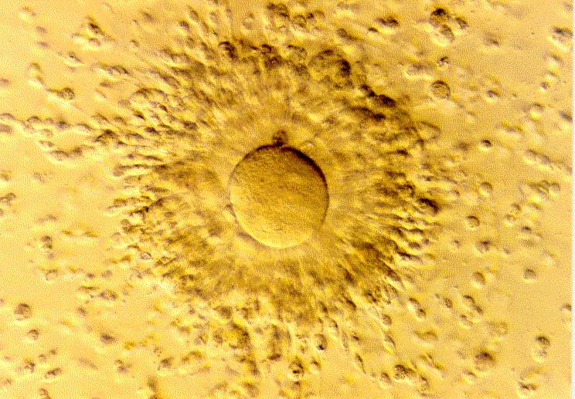
Ovulace
Vyšetření
hormonální hladiny
ultrazvukové vyšetření
mikroabraze endometria
bazální teplota
funkční cytologie
vyšetření čípku děložního

Slide 12
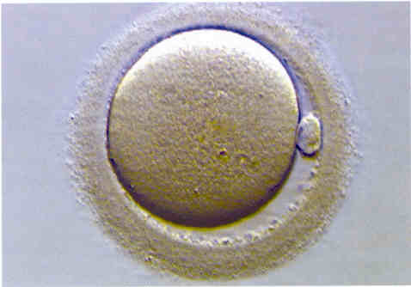
Zralý oocyt – metafáze II

Slide 13
Vyšetření spermatu
Objem | ≥ 1.5 ml
Koncentrace | ≥ 15 milionů/ml
Celkový počet spermií | ≥ 39 milionů
Progresivní pohyb | ≥ 32 %
Normální morphologie | ≥ 4 %

Slide 14
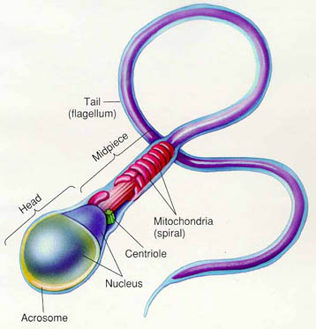
Spermie

Slide 15
Názvosloví spermatologie
Normozoospermia | normální ejakulát
Oligozoospermia | nižší koncentrace
Asthenozoospermia | snížený pohyb
Teratozoospermia | zhoršená morfologie
Azoospermie | žádná spermatozoa
Aspermia | bez ejakulátu

Slide 16
Andrologický faktor
Průměrná koncentrace spermií:
1940 …………… 110 mil/ml
1990 …………… 60 mil/ml
Impotentia generandi – mužská infertilita
Erektilní dysfunkce – neschopnost pohlavního styku (erektilní dysfunkce)

Slide 17
Syndrom testikulární dysgeneze
zhoršování kvality spermatu
nárůst kryptorchismu
nárůst hypospadií
nárůst zhoubných nádorů varlete

Slide 18
Patogeneze
Alterace funkce Sertoliho buněk
Alterace buněčné diferenciace
Patologie spermatu
CIS buňky Maligní tumory testes

Slide 19
Patogeneze
Alterace funkce Leydigových buněk
Deficit androgenů
Hypospadie Kryptorchismus

Slide 20
Interakce spermií a cervikálního hlenu
Kurzrok-Millerův test
Sims-Huhnerův postkoitální test
Kremerův “sperm-cervical mucus penetration test”

Slide 21
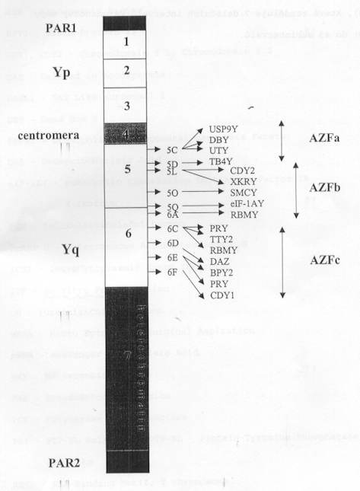
Mikrodelece
Y- chromozomu

Slide 22
Průchodnost vejcovodů
ultrazvuková salpingografie
laparoskopie a chromopertubace
rtg – hysterosalpingographie (historická)

Slide 23
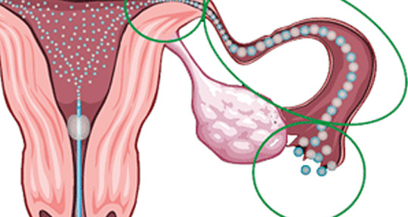
Sono hysterosalpingografie (HSG)

Slide 24
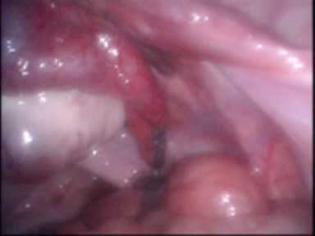
Chromopertubace

Slide 25
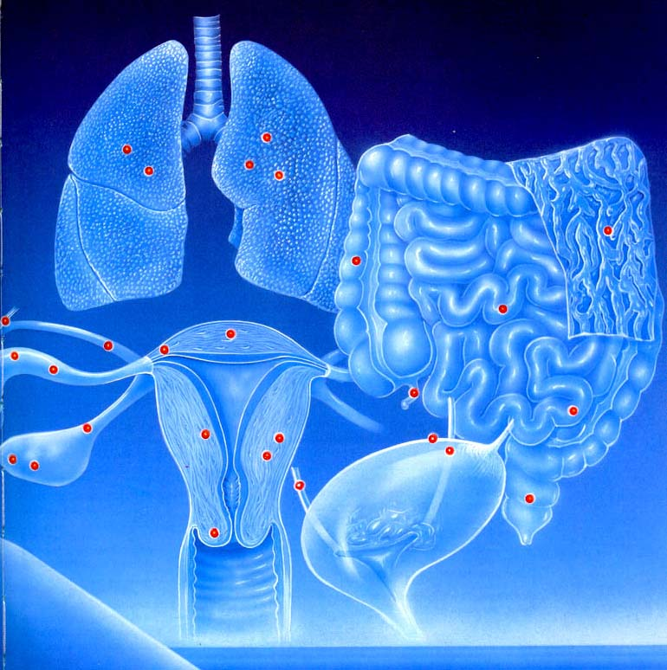
Endometrióza
Sakrouterinní vaz | 63 %
Ovaria | 56 %
Douglas | 25 %
Měchýř | 20 %
Samps. Cysty | 20 %
Lig. Latum | 8 %
Střevo | 6 %

Slide 26
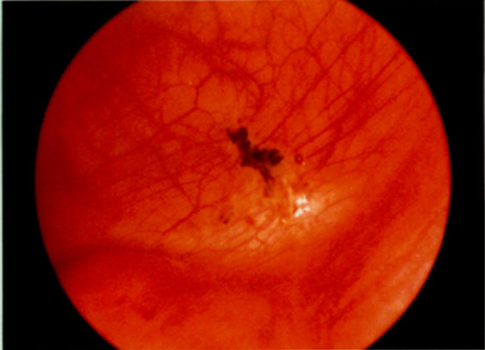
Endometrióza

Slide 27
Komplexní diagnostická laparoskopie
KDL hodnotí:
nález v malé pánvi – adheze, endometriózu
průchodnost vejcovodů (chromopertubace)
appendix
játra

Slide 28
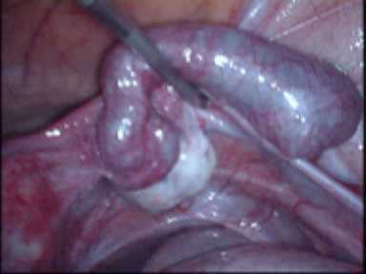
Sactosalpinx

Slide 29
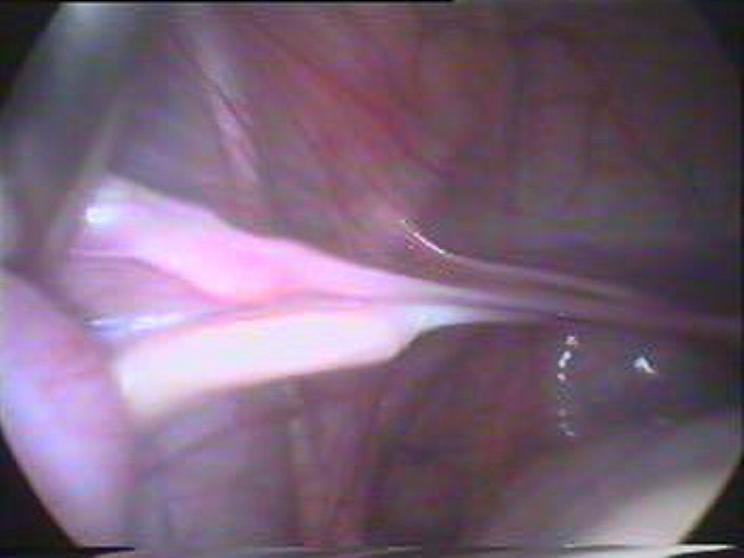
Lištovité ovarium - Turnerův syndrom

Slide 30
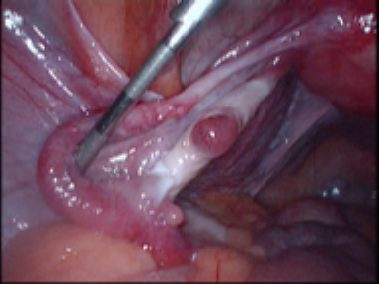
Ovarium po chemoterapii

Slide 31
Hysteroskopie
diagnoza vrozených děložních anomálií (uterus septus, subseptus)
endometriální polypy
intrauterinní leiomyomy
chronický zánět

Slide 32
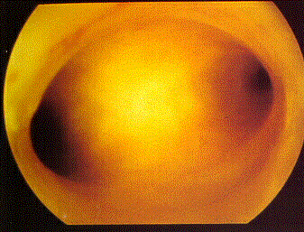
Hysteroskopie

Slide 33
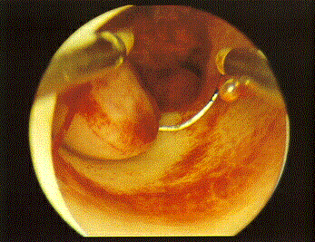
Hysteroskopie

Slide 34
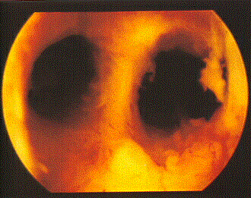
Hysteroskopie

Slide 35
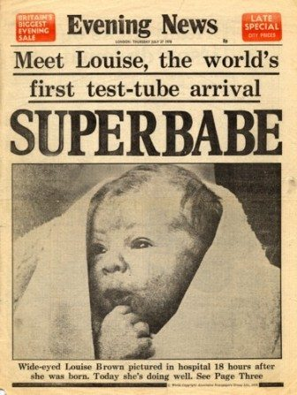
Louise Brown * 25.7.1978
35

Slide 36
In vitro fertilization – IVF
ovariální stimulace
monitorování
odběr oocytu
fertilizace
kultivace
embryotransfer

Slide 37
Ovariální stimulace
folliculostimulating hormone FSH
  human menopausal gonadotropin hMG
  recombinantní FSH
human chorionic gonadotropin hCG

Slide 38
Maturace oocytů
„peak LH“
human chorionic gonadotropin hCG
36 – 38 hodin před odběrem oocytů

Slide 39
Monitorování ovulace
follikulometrie
hormonální hladiny – 17 beta estradiol, LH, progesterone

Slide 40
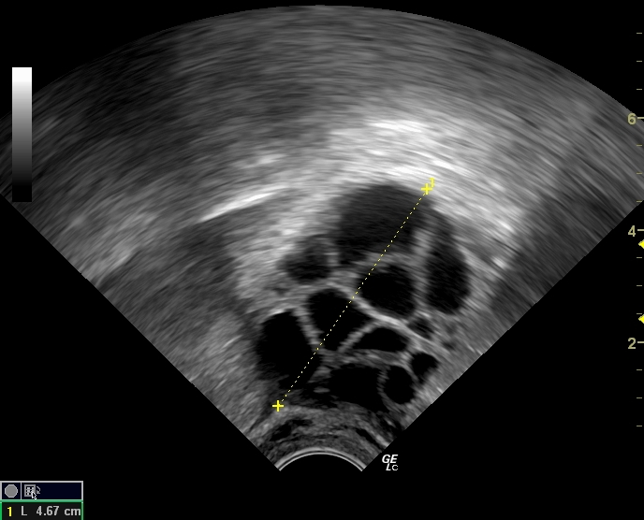
Folikulometrie

Slide 41
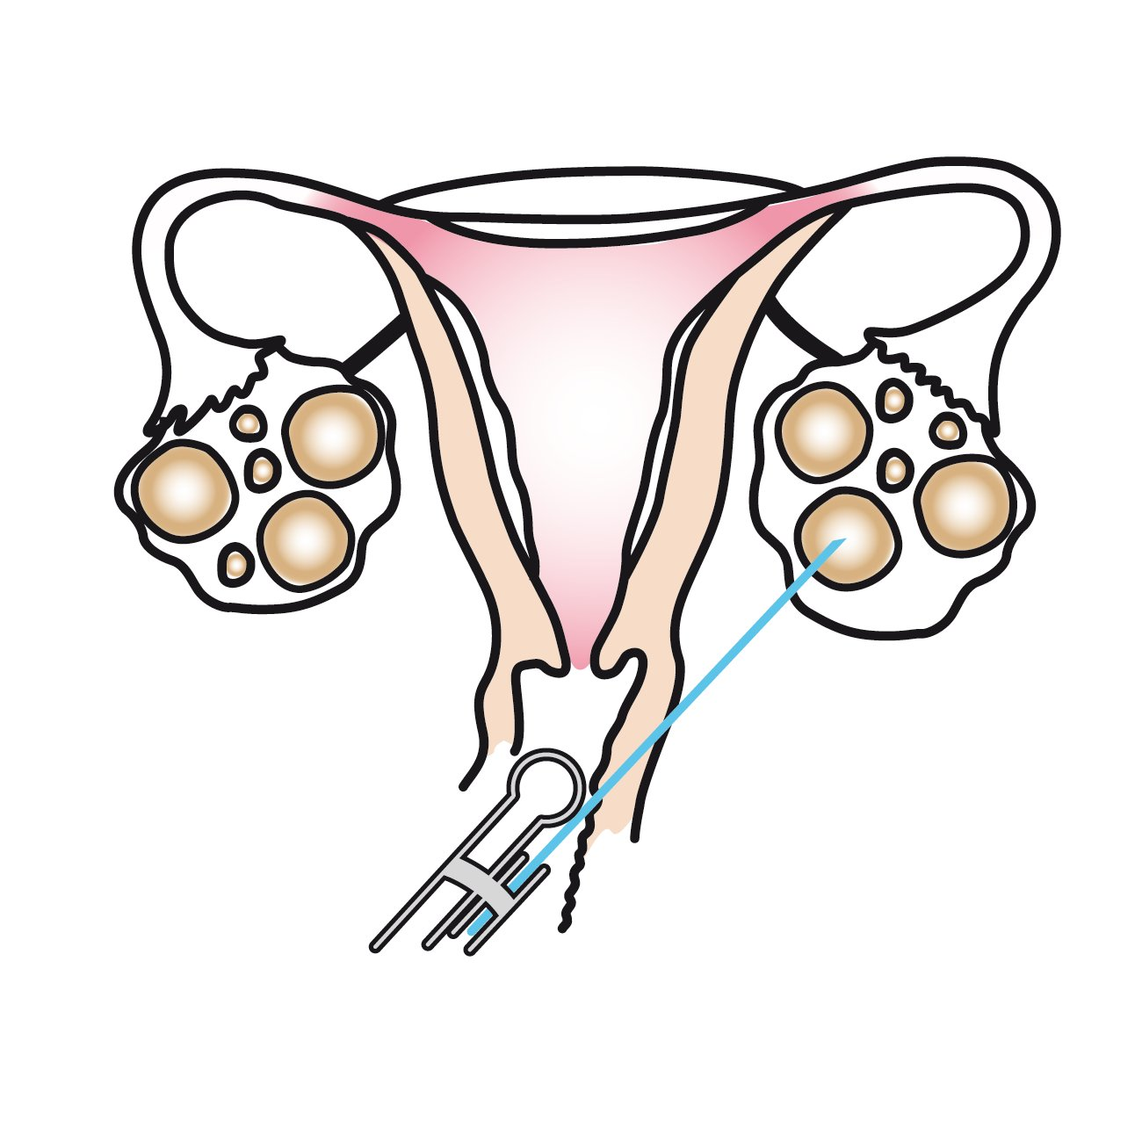
Aspirace folikulární tekutiny

Slide 42
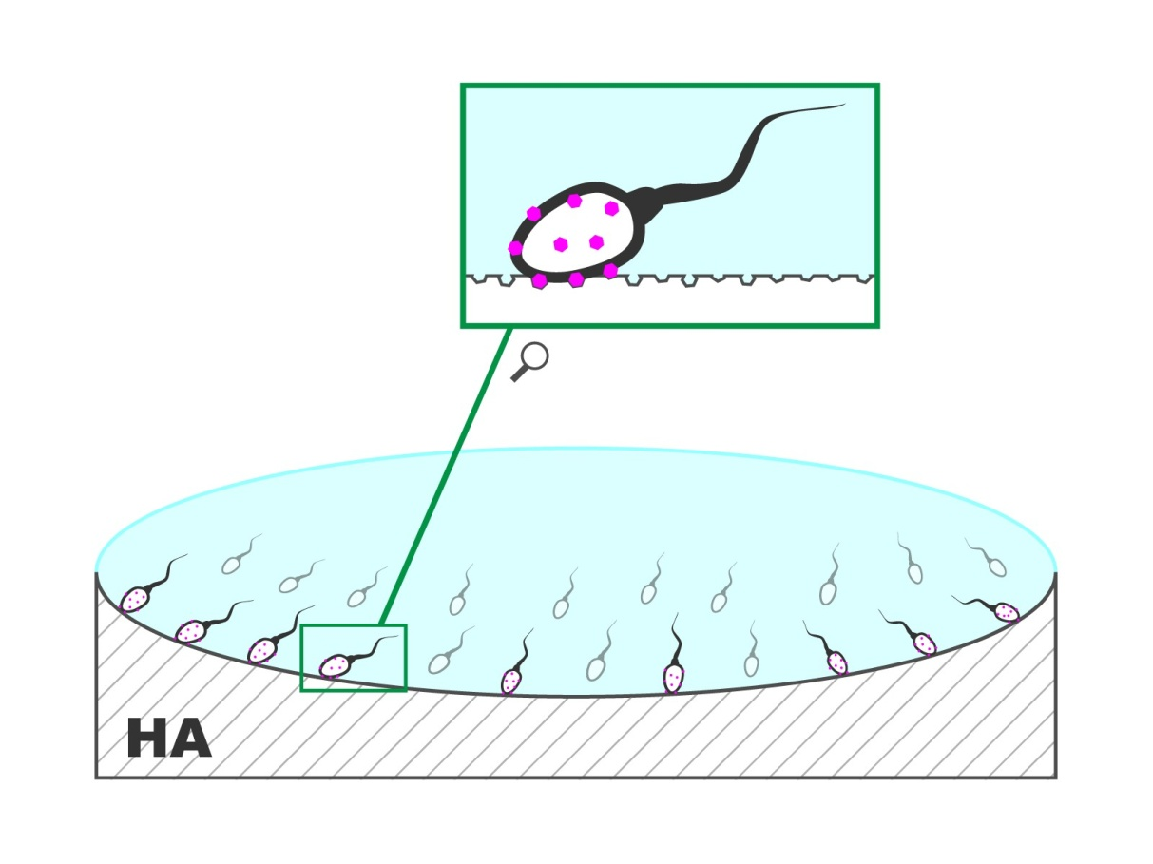
Selekce zralé spermie – vazba na kyselinu hyaluronovou (HA)

Slide 43
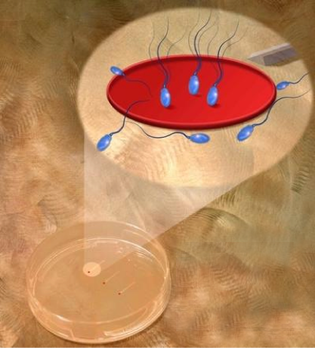
PICSI – metoda výběru zralé spermie
(preselected sperm ICSI)

Slide 44
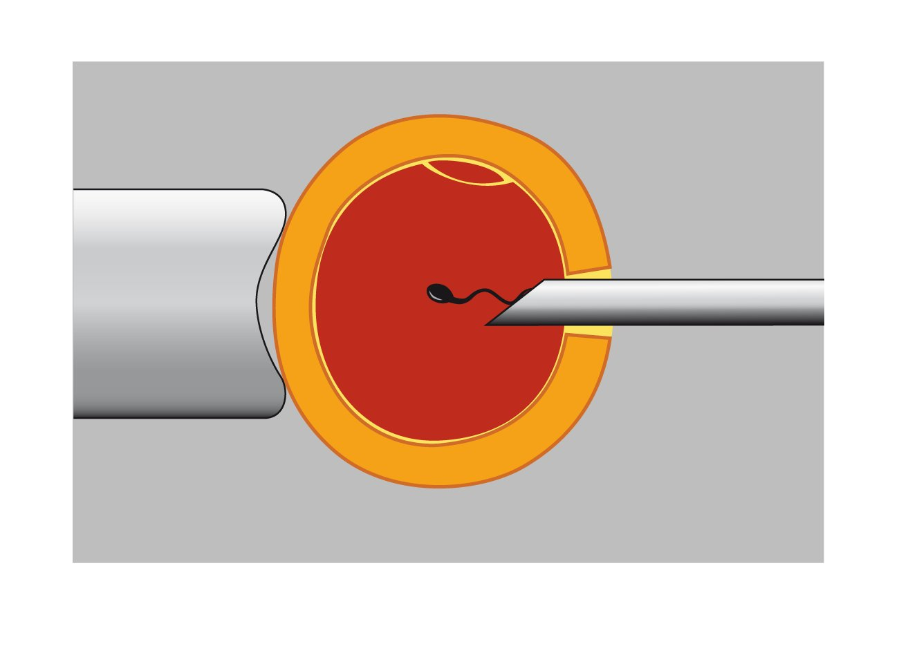
ICSI – intracytoplasmic sperm injection

Slide 45
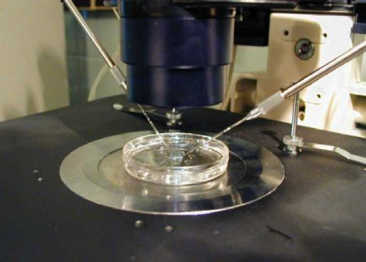
Mikromanipulační pipety

Slide 46
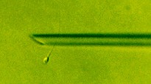
Znehybnění spermie

Slide 47
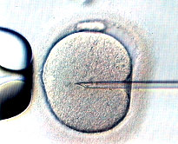
Spermie umístěná v cytoplazmě

Slide 48
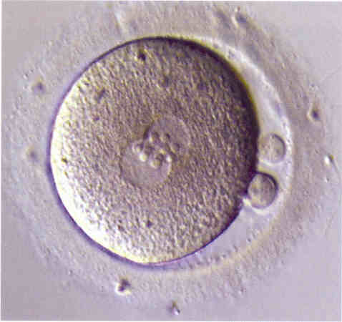
Oplozený oocyt - zygota

Slide 49
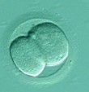
2bb embryo po 24 hod. kultivace

Slide 50
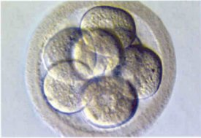
8bb embryo po 72 hod. kultivace

Slide 51
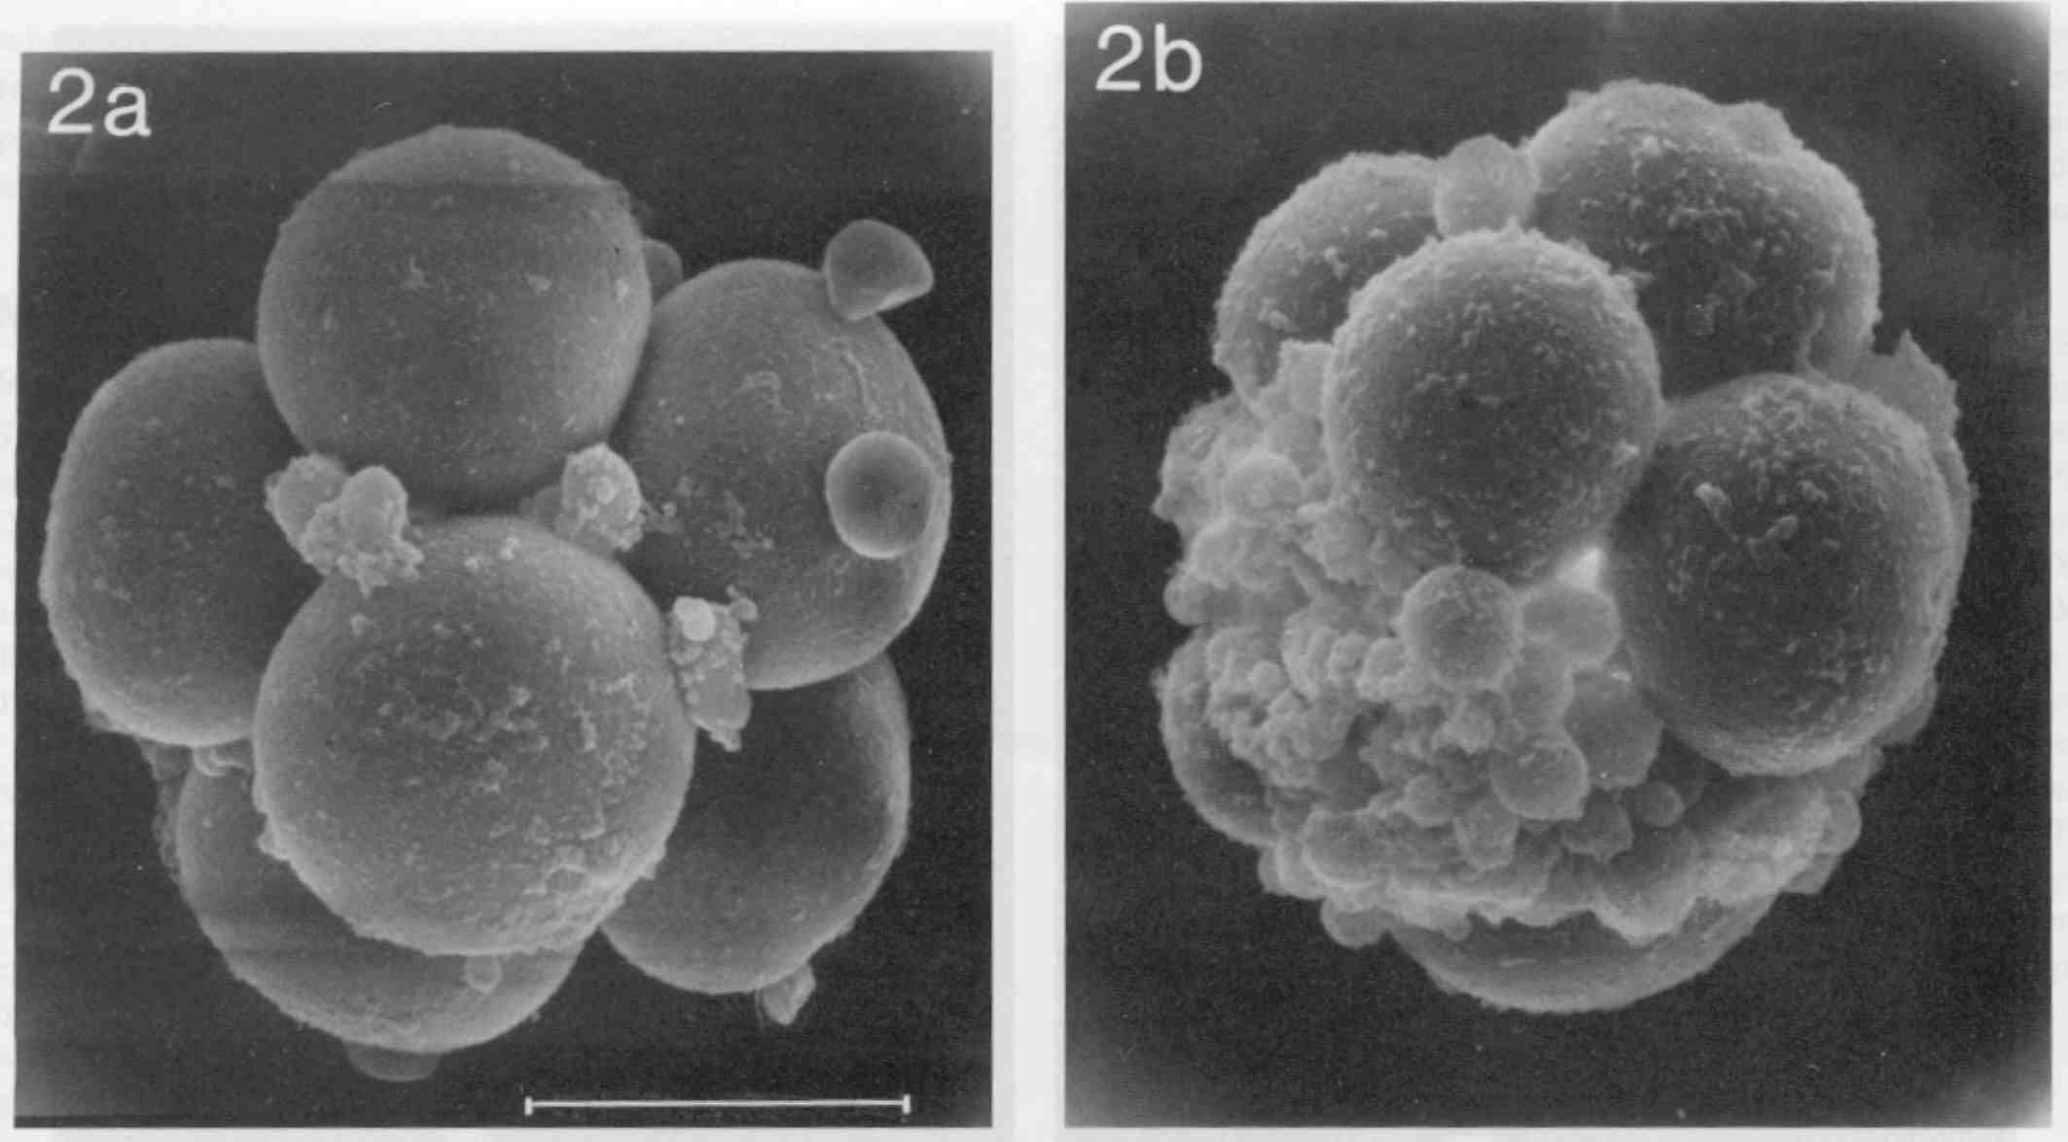
Fragmentace embryí

Slide 52
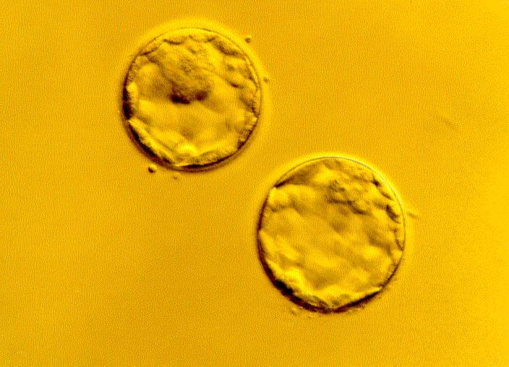
Embrya ve stadiu blastocysty

Slide 53
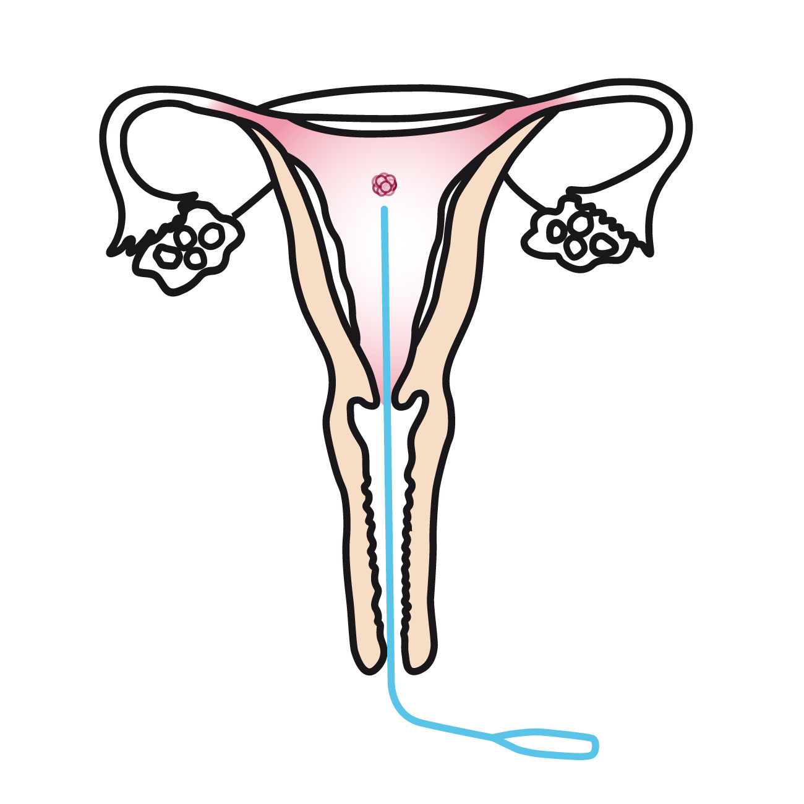
Embryotransfer

Slide 54
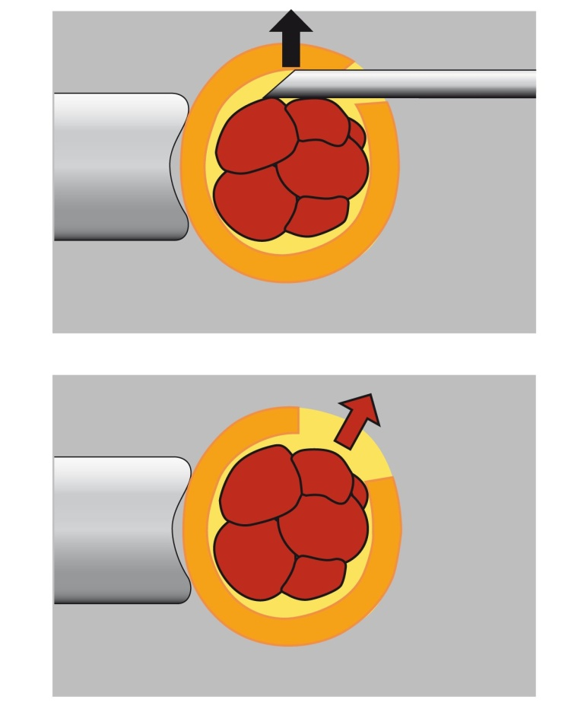
Asistovaný hatching

Slide 55
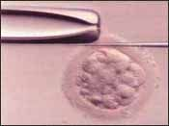
Asistovaný hatching

Slide 56
Asistovaný hatching
Indikace:
neúspěšné transfery v anamnéze
vyšší věk ženy
abnormní vzhled zony pellucidy
  síla zony
  transparence
  homogenita
Notes:
cvbbbvcvbvbvbvb

Slide 57
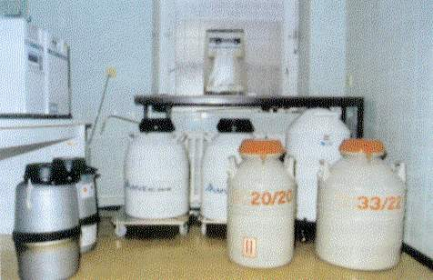
Kryokonzervace embryí

Slide 58
Dárcovství gamet
Dárcovství spermií
Dárcovství oocytů
Dárcovství embryí
Náhradní (surogátní) mateřství

Slide 59
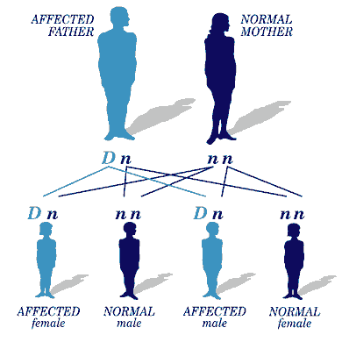
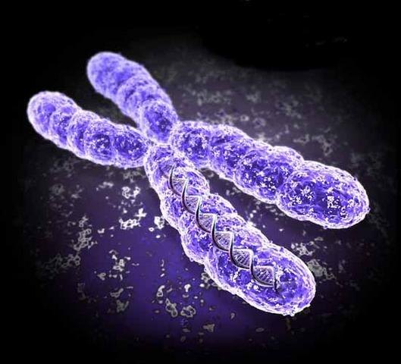
Genetické vyšetření embrya
PGS
Preimplantační Genetický Screening
PGD
Preimplantační Genetická Diagnostika

Slide 60

Závěr
Reprodukční medicína má výrazný multidisciplinární charakter – samostatný obor specializačního vzdělávání

